Slide 1
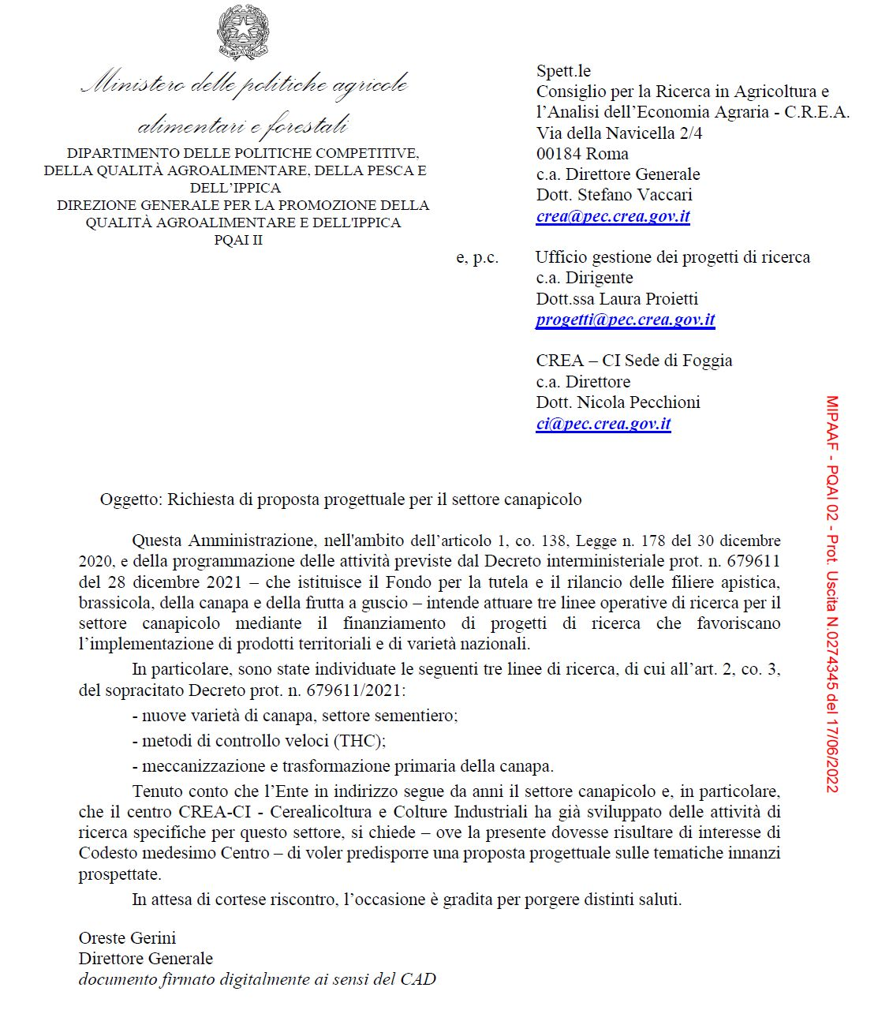
Progetto Masaf CaRiFIT 2022
Durata: 2023-2028

Slide 2
Progetto Masaf CaRiFIT 2022
Diagramma di Gantt
Coordinamento e
diffusione risultati
G. Mandolino
Genetica, genomica,
nuove varietà,
qualità del seme,
fitopatologia
R. Paris
Metodi di controllo
rapidi del THC
S. Materazzi
Meccanizzazione e
prima trasformazione
A. Assirelli
Normativa
A. Battistini

Slide 3
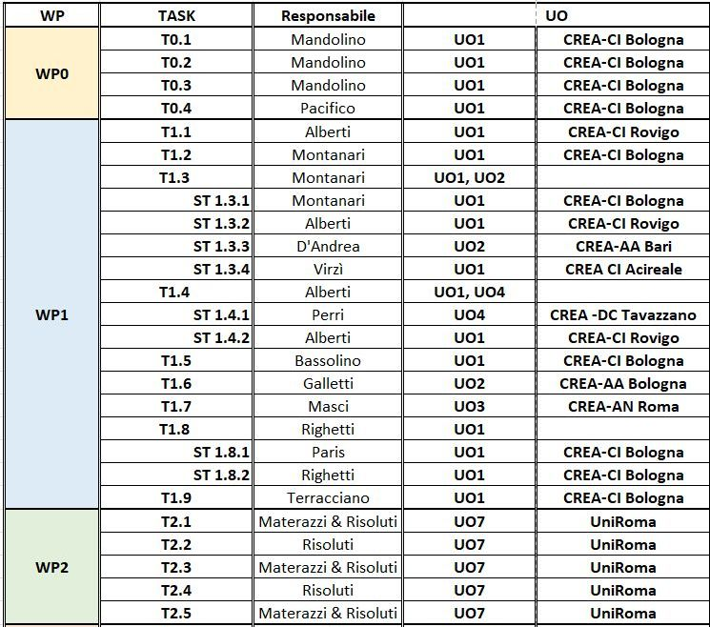
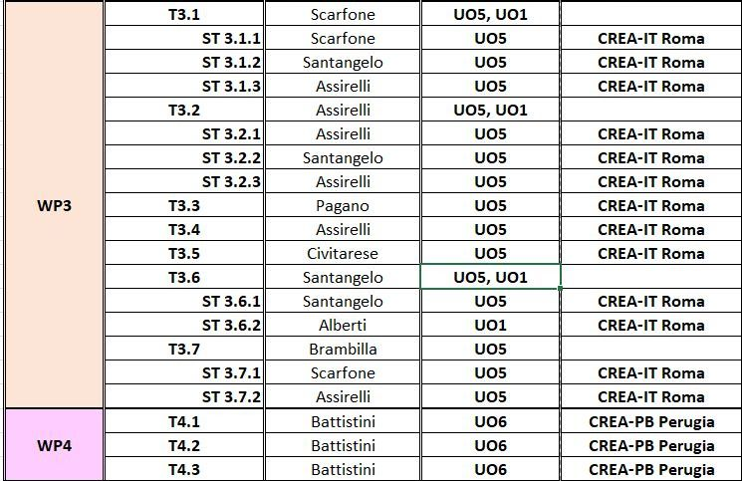
Progetto Masaf CaRiFIT 2022
WP, Task, Responsabili e UO

